Slide 1







Nhà ngoại giao tương lai

Slide 2

Câu 1. Việc hiểu nghĩa và biết cách dùng tên viết tắt của các tổ chức quốc tế có tác dụng gì?
A. Để học tốt các môn trong nhà trường.
B. Để giao dịch được thuận lợi.
C. Để dịch thuật các văn bản khoa học.
D. Để có kinh nghiệm trong công việc.

Slide 3
Câu 2. Tại sao cần viết tắt tên các tổ chức quốc tế?
A. Để có thể giao tiếp với người nước ngoài.
B. Để có thêm kiến thức môn Ngữ văn.
C. Để thực hiện nội dung bắt buộc trong chương trình học.
D. Để tiết kiệm thời gian và kinh phí in ấn tài liệu.

Slide 4
Câu 3. Tên viết tắt của các tổ chức quốc tế được tạo ra bằng cách nào?
A. Ghép chữ cái đầu của các từ trong tên đầy đủ.
B. Ghép âm cuối của các từ trong tên đầy đủ.
C. Ghép phần vần của các từ trong tên đầy đủ.
D. Ghép các tiếng của tên tổ chức quốc tế đó.

Slide 5
Câu 4. Lần đầu tiên sử dụng tên viết tắt của các tổ chức quốc tế trong văn bản cần lưu ý gì?
A. Cần giải thích nghĩa của các tiếng trong từ viết tắt.
B. Cần nêu chú thích cho từng chữ trong từ viết tắt.
C. Cần sử dụng tên viết tắt gắn với tên đầy đủ.
D. Cần sử dụng linh hoạt trong từng hoàn cảnh giao tiếp.

Slide 6
Câu 5: Trong tiếng Việt, tên viết tắt của các tổ chức quốc tế, dù viết bằng tiếng Anh hay tiếng Pháp, tiếng Đức,... cũng cần được đọc như thế nào?
A. Theo tên chữ cái của nước đó.
B. Theo tên chữ cái của tiếng Việt.
C. Theo tên chữ cái của ngôn ngữ tiếng Anh.
D. Theo tên chữ cái phiên âm chữ Hán.

Slide 7
Câu 6: Phương án đọc một số chữ cái ngoại lệ và chữ cái tiếng nước ngoài trong tên viết tắt các tổ chức quốc tế nào là đúng?
A. D đọc là “Đi”; O đọc là “Ô”; F đọc là “Ép-phờ; J đọc là “Gi”; W đọc là “Vê-kép”; Z đọc là “Giét”.
B. D đọc là “Đê”; O đọc là “Ô”; F đọc là “Ép-phờ; J đọc là “Gi”; W đọc là “Đấp-bliu”; Z đọc là “Giét”.
C. D đọc là “Đê”; O đọc là “Âu”; F đọc là “Ép-phờ; J đọc là “Gi”; W đọc là “Vê-kép”; Z đọc là “Giét”.
D. D đọc là “Đê”; O đọc là “Ô”; F đọc là “Ép-phờ; J đọc là “Gi”; W đọc là “Vê-kép”; Z đọc là “Giét”.

Slide 8





Thực hành Tiếng Việt
Nghĩa và cách dùng tên viết tắt của các tổ chức quốc tế

Slide 9
Bài tập 1
Tên viết tắt
a, EU (European Union)
b, IAEA (International Atomic Energy Agency)
c, ADB (Asian Development Bank)
d, UNICEF (United Nations International Children’s Emergency Fund)
e, WHO (World Health Organization)
g, UNESCO (United Nations Educational Scientific and Cultural Organization)
Tên tiếng Việt
1, Ngân hàng Phát triển châu Á
2, Tổ chức y tế thế giới
3, Quỹ Nhi đồng Liên hợp quốc
4, Liên minh châu Âu
5, Cơ quan Năng lượng nguyên tử Quốc tế
6, Liên đoàn bóng đá châu Á

Slide 10


Bài tập 2
Tìm tên viết tắt của các tổ chức quốc tế phù hợp với chỗ có kí hiệu * trong những câu SGK/66

Slide 11
a. Theo đánh giá của Quỹ Tiền tệ Quốc tế (IMF) và Ngân hàng Thế giới (WB), kinh tế thế giới năm 2003 đạt mức tăng trưởng 3,2%. (Theo Phí Như Chanh)
b) Việt Nam gia nhập Tổ chức Thương mại Thế giới (WTO) là một sự kiện quan trọng trong đời sống kinh tế - xã hội của nước ta. (Theo Uỷ ban Quốc gia về Hợp tác Kinh tế quốc tế)

Slide 12

Bài tập 3
Tìm ít nhất ba tên viết tắt của các tổ chức quốc tế (ngoài những tên đã có ở các bài tập 1, 2). Nêu tên tiếng Việt của những tổ chức đó.
PHIẾU HỌC TẬP SỐ 2

Slide 13
PHIẾU HỌC TẬP SỐ 2
Tên viết tắt | Tên đầy đủ tiếng Anh | Tên đầy đủ tiếng Việt
1) AFC
Asian Football Confederation
Liên đoàn bóng đá châu Á
Asia - Pacific Economic Cooperation
Diễn đàn hợp tác kinh tế châu Á - Thái Bình Dương
2) APEC
Association of Southeast Asian Nations
3) ASEAN
Hiệp hội các quốc gia Đông Nam Á
4) CIA
Central Intelligence Agency
Cục Tình báo Trung ương Mỹ
Food and Agriculture Organisation
Tổ chức Lương thực và Nông nghiệp Liên Hợp Quốc
5) FAO

Slide 14
PHIẾU HỌC TẬP SỐ 2
Tên viết tắt | Tên đầy đủ tiếng Anh | Tên đầy đủ tiếng Việt
6) FBI
Federal Bureau of Investigation
Phòng Thương mại Quốc tế
International Chamber of Commerce
7) ICC
Tổ chức Hợp tác và Phát triển Kinh tế
8) OECD
Organisation for Economic Co-operation and Development
Cục điều tra Liên bang Mỹ
Organization of the Petroleum Exporting Countries
Tổ chức Các nước Xuất khẩu Dầu mỏ
9) OPEC
The Union of European Football Associations
Liên đoàn bóng đá châu Âu
10) UEFA
11) UN
United Nations
Liên Hợp Quốc

Slide 15

Vận dụng

Slide 16
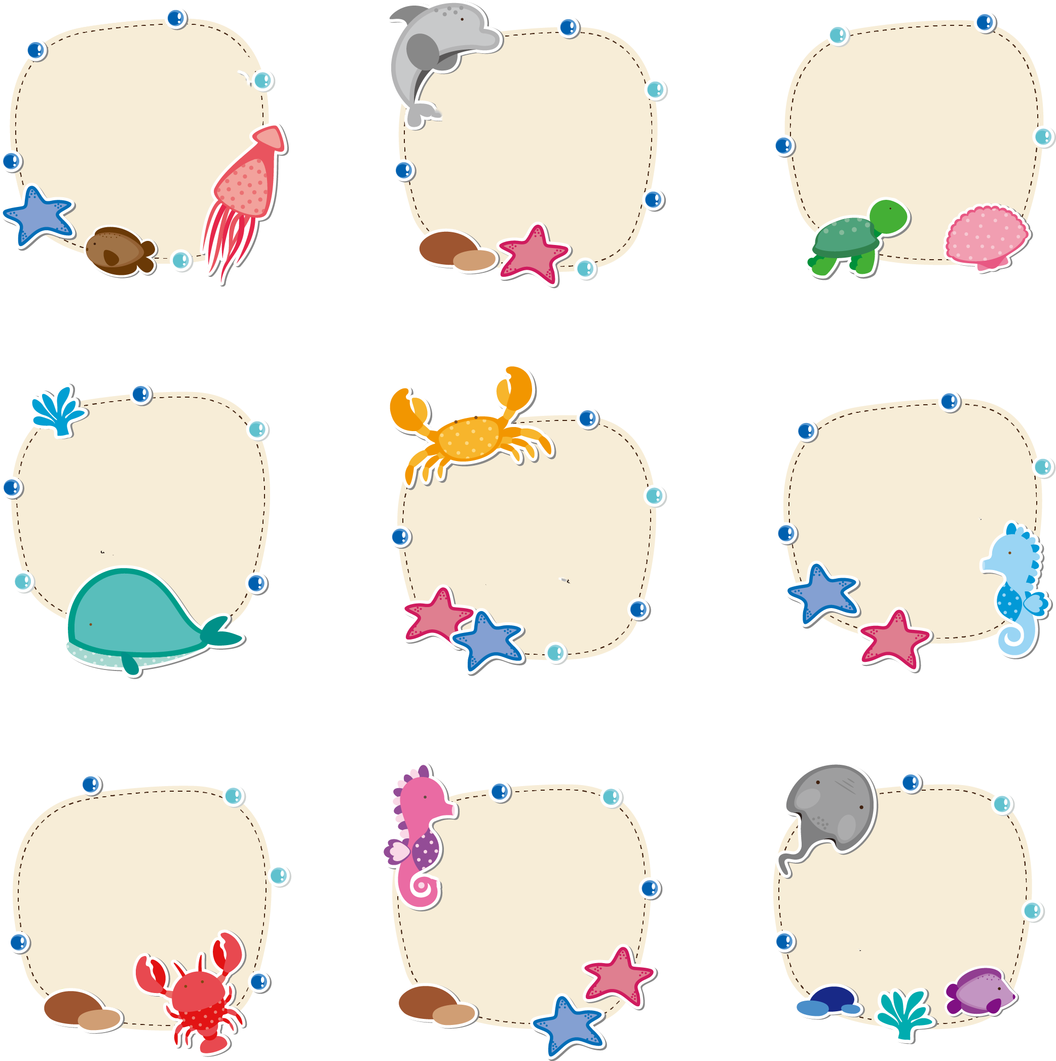
Yêu cầu
1. Đảm bảo hình thức đoạn văn (5 - 7 dòng)
Tạo lập đoạn văn đảm bảo các tiêu chí
2. Nội dung:trình bày hiểu biết về một tổ chức quốc tế mà Việt Nam tham gia, trong đoạn văn có sử dụng tên viết tắt của tổ chức đó
3. Đảm bảo các yêu cầu về chính tả, ngữ pháp diễn đạt.

Slide 17
Ví dụ 1:
“Đến nay, Việt Nam đã tham gia nhiều tổ chức quốc tế mà một trong số đó là Liên hợp quốc (UN). Đây là một tổ chức liên chính phủ được thành lập từ cuối Thế chiến II với sứ mệnh duy trì hoà bình, an ninh quốc tế, thúc đẩy quan hệ hữu nghị và sự hợp tác giữa các quốc gia vì sự phát triển và thịnh vượng chung. Kể từ khi tham gia Liên hợp quốc, Việt Nam luôn thể hiện là một thành viên tích cực, có trách nhiệm của tổ chức quốc tế quan trọng này.”
(Sách giáo viên Cánh diều)

Slide 18
Ví dụ 2:
“Hiệp hội các quốc gia Đông Nam Á (ASEAN) được thành lập ngày 8/8/1967 trong đó có Việt Nam. ASEAN phát triển dần thành một tổ chức khu vực hợp tác toàn diện, chặt chẽ với trở thành “mái nhà chung” của 11 quốc gia Đông Nam Á. Hiệp hôi tập trung triển khai các kế hoạch tổng thể gồm Chính trị - An ninh, Kinh tế và Văn hóa - Xã hội; mở rộng và làm sâu sắc quan hệ đối ngoại. Trải qua hơn nửa thế kỷ, ASEAN đã trở thành một tổ chức khu vực đoàn kết, thống nhất, vững mạnh và năng động, đóng vai trò trung tâm trong các cơ chế, tiến trình hợp tác ở khu vực, đóng góp duy trì hòa bình, ổn định, hợp tác và phát triển của khu vực và trên thế giới.”
(Nhóm thiết kế)

Slide 19
Ví dụ 3:
“UNICEF là viết tắt của Quỹ Nhi Đồng Liên Hiệp Quốc. Nó có trách nhiệm giúp đỡ trẻ em trên toàn thế giới. UNICEF giúp cải thiện sức khỏe của trẻ em, giúp đỡ trẻ em và bà mẹ bị ảnh hưởng bởi HIV, giúp tạo ra một môi trường sống trong sạch hơn, thúc đẩy giáo dục, v.v. Kể từ khi UNICEF bắt đầu hoạt động tại Việt Nam, tổ chức này đã thực hiện rất nhiều dự án và chương trình nhằm giúp cải thiện cuộc sống của trẻ em. Ngày càng có nhiều trẻ em, đặc biệt là trẻ em sống ở vùng khó khăn, được tiêm chủng nhờ chương trình tiêm chủng của UNICEF. Các hoạt động của UNICEF rất thiết thực và ý nghĩa.”
(Nhóm thiết kế)

Slide 20

Chuẩn bị bài sau
- Hoàn thành phần “Chuẩn bị”- SGKTr.67
(1) Đọc trước văn bản Vườn quốc gia Tràm Chim − Tam Nông và tìm hiểu thêm thông tin về những danh lam thắng cảnh ở Nam Bộ
(2) Nếu được đi thăm Vườn quốc gia Tràm Chim − Tam Nông, em muốn biết những thông tin gì?
(3) Em có biết một địa danh nào tương tự như Vườn quốc gia Tràm Chim − Tam Nông không?
- Hoàn thành các PHT (Link)

